Slide 1
Management Stratégique de la réputation
Cours N°3
Licence Chargé de Projet Digital
Notes:
Est-ce que les couleurs de votre classe différentes que vous voyez dans ce modèle ? C’est OK ! Cliquez sur Création -> variantes (la flèche vers le bas) -> sélectionnez le modèle de couleurs qui vous convient!
N’hésitez pas à modifier les instructions «vous serez... » et « Je vais... » pour vous assurer qu’elles correspondent aux procédures et règles de votre classe!

Slide 2


Slide 3
Réputation…
Les deux choses les plus importantes n'apparaissent pas au bilan de l'entreprise : sa réputation et ses hommes (Henry Ford)
Le plus pur trésor que puisse donner l'existence humaine, c'est une réputation sans tache. (William Shakespeare)
Il faut une vie entière pour atteindre la respectabilité, mais il suffit d'une seconde pour tuer une réputation. (Carmen Posadas)

Slide 4
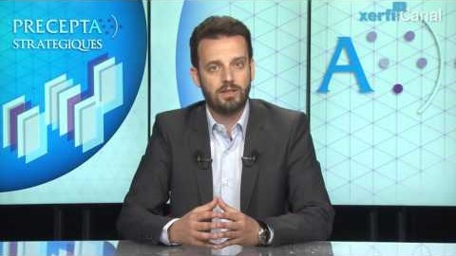

Slide 5
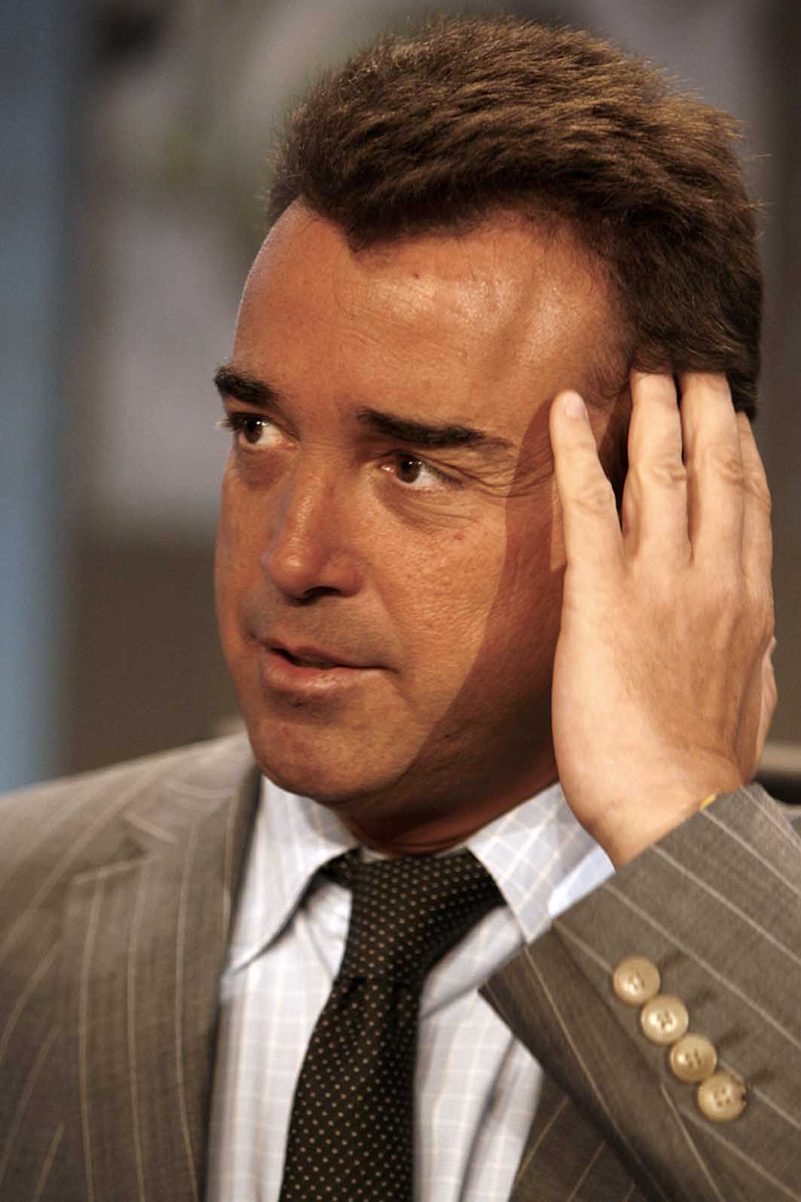
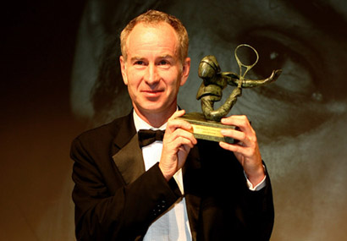
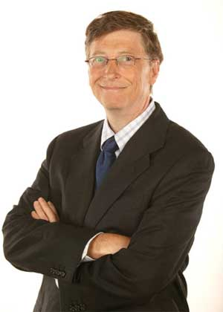
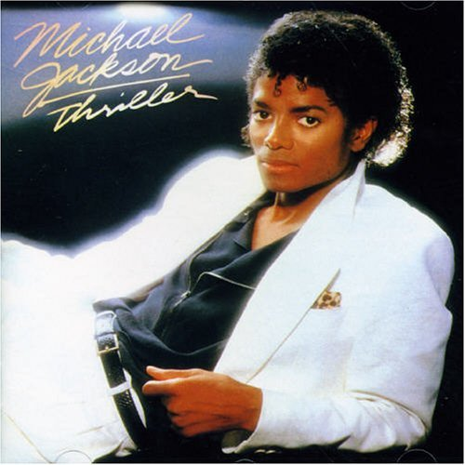
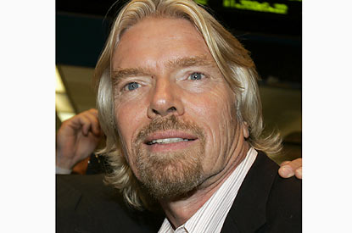
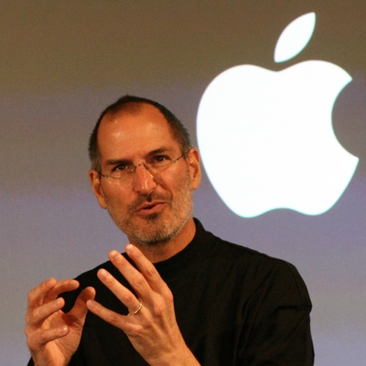



Réputation ?

Slide 6
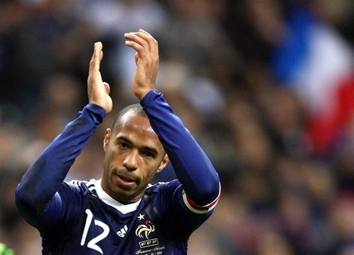
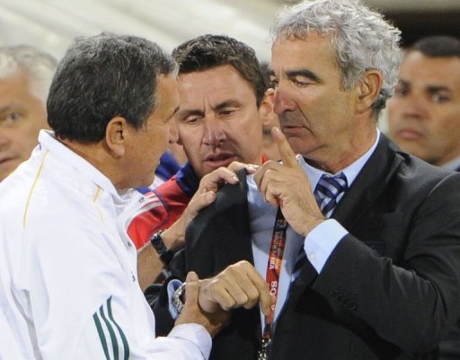
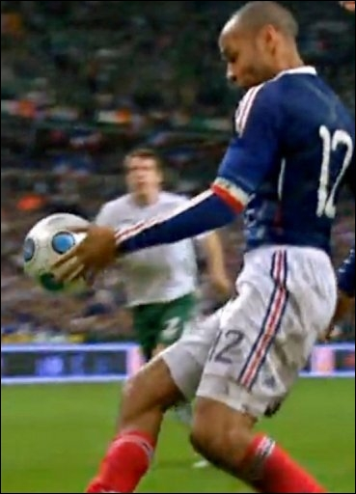
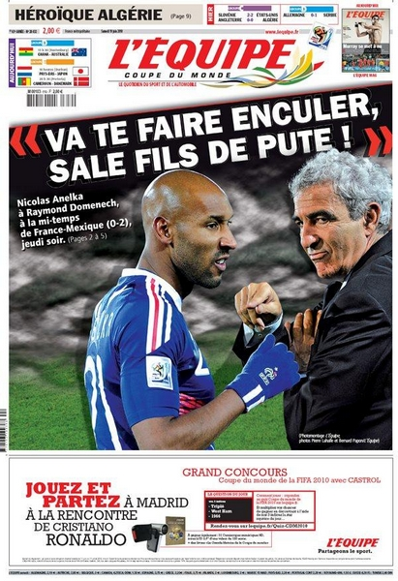
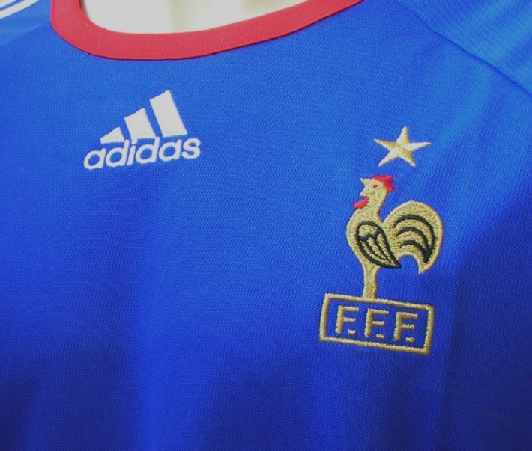
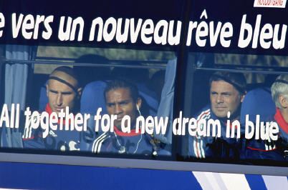
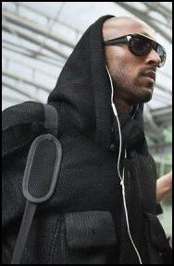


Slide 7
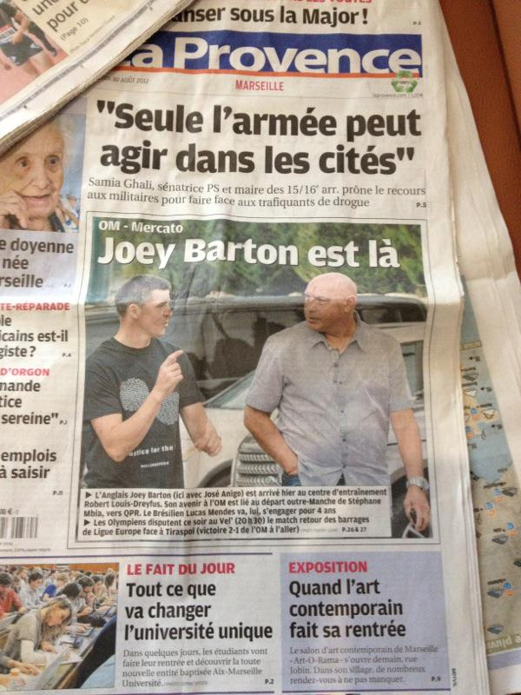
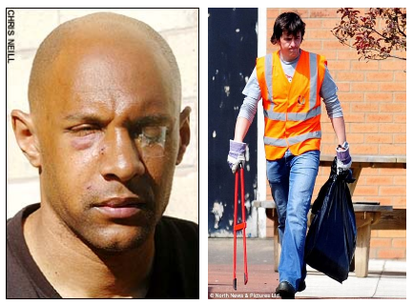
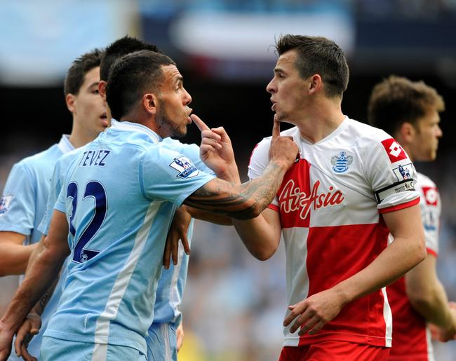

Slide 8
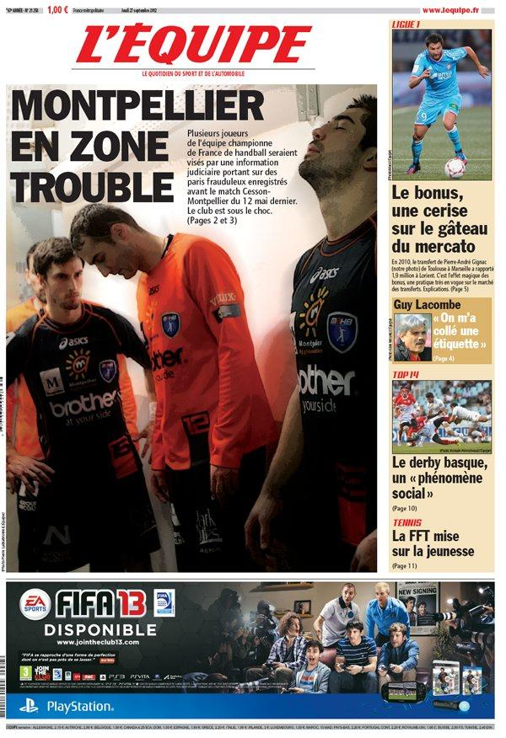


Slide 9


Slide 10
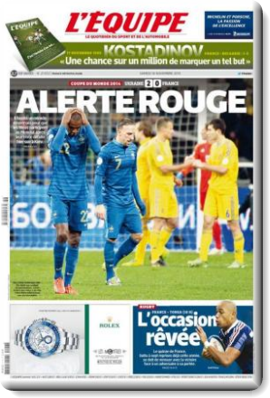
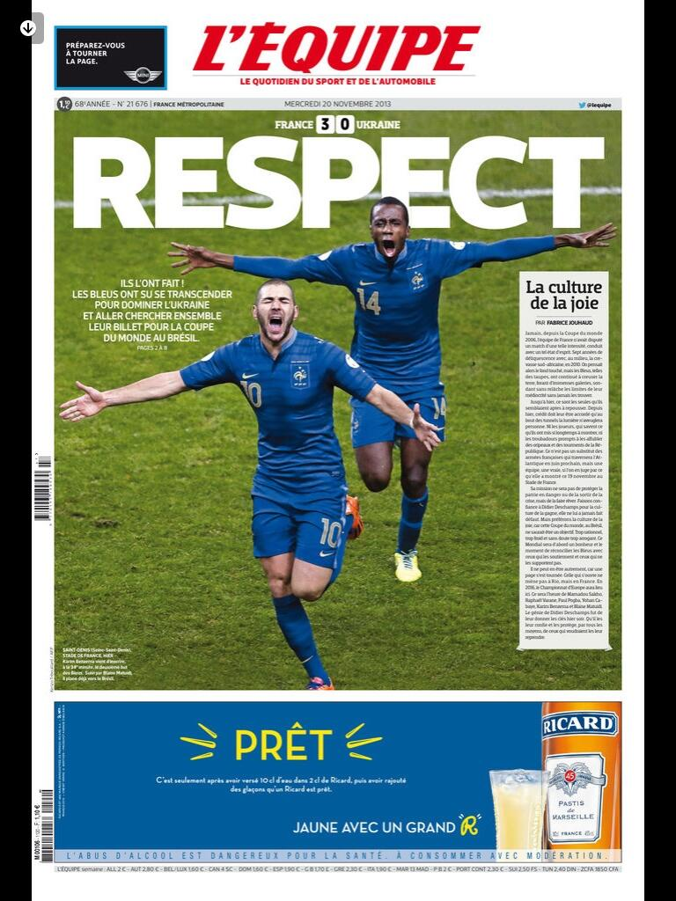

Slide 11

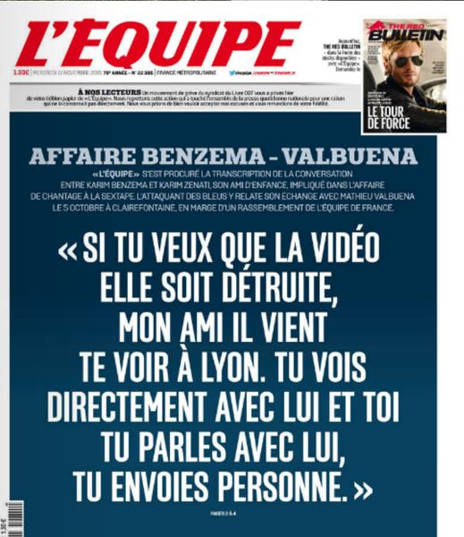

Slide 12


Slide 13




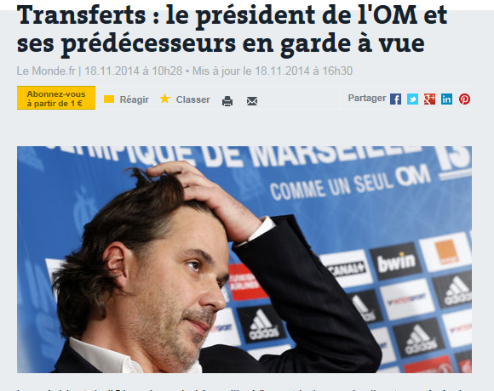

Slide 14
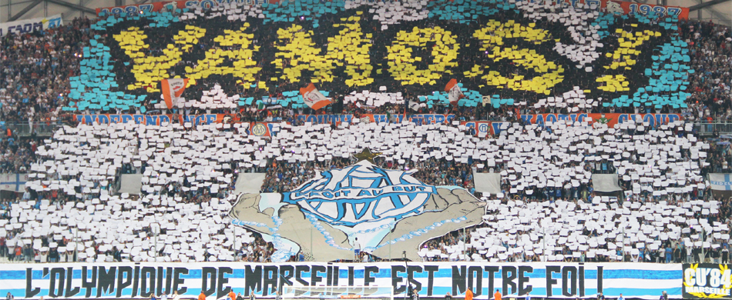
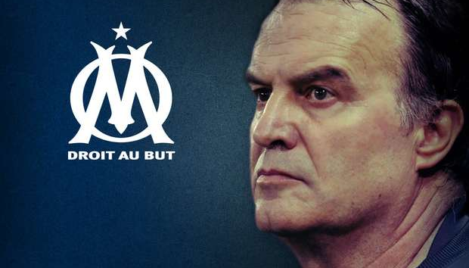

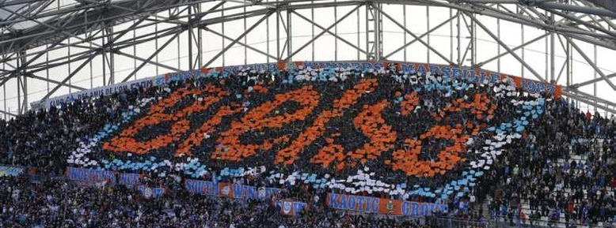

Slide 15
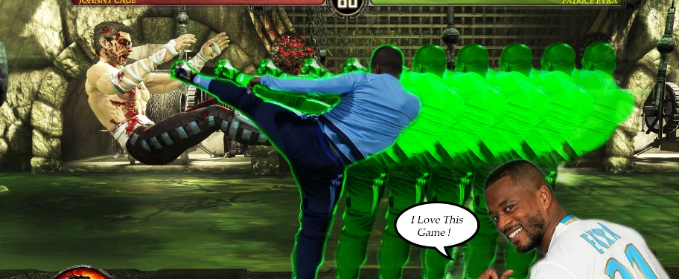

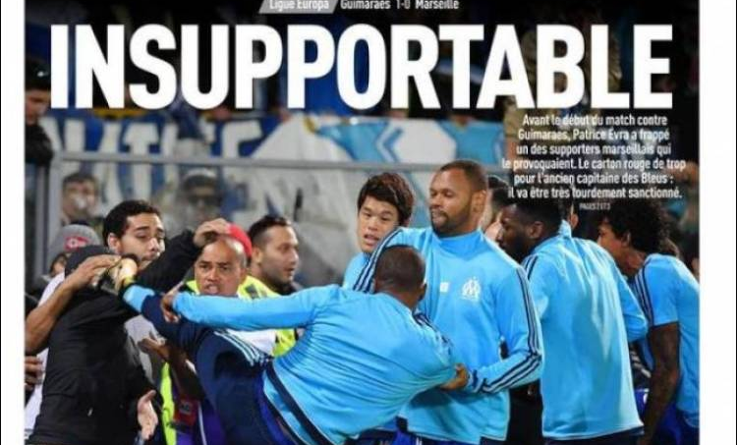
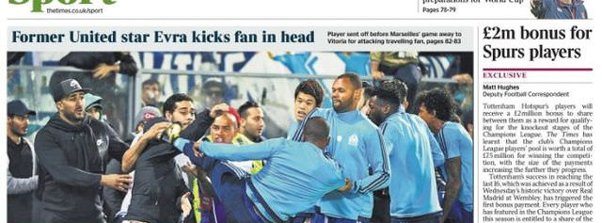

Slide 16
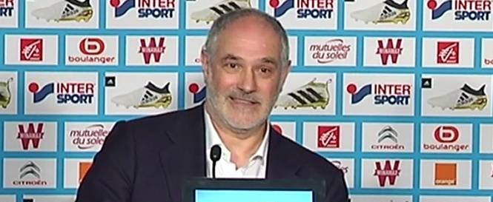

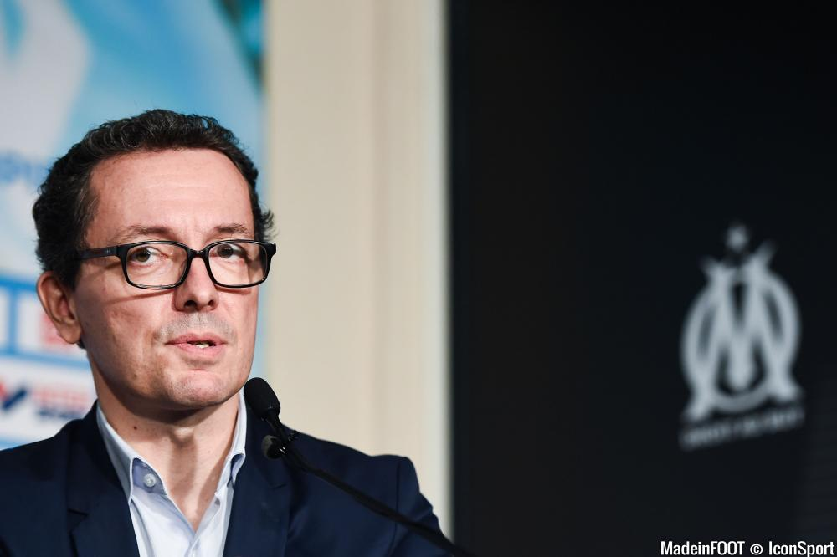
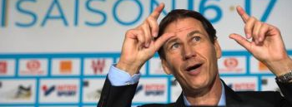

Slide 17
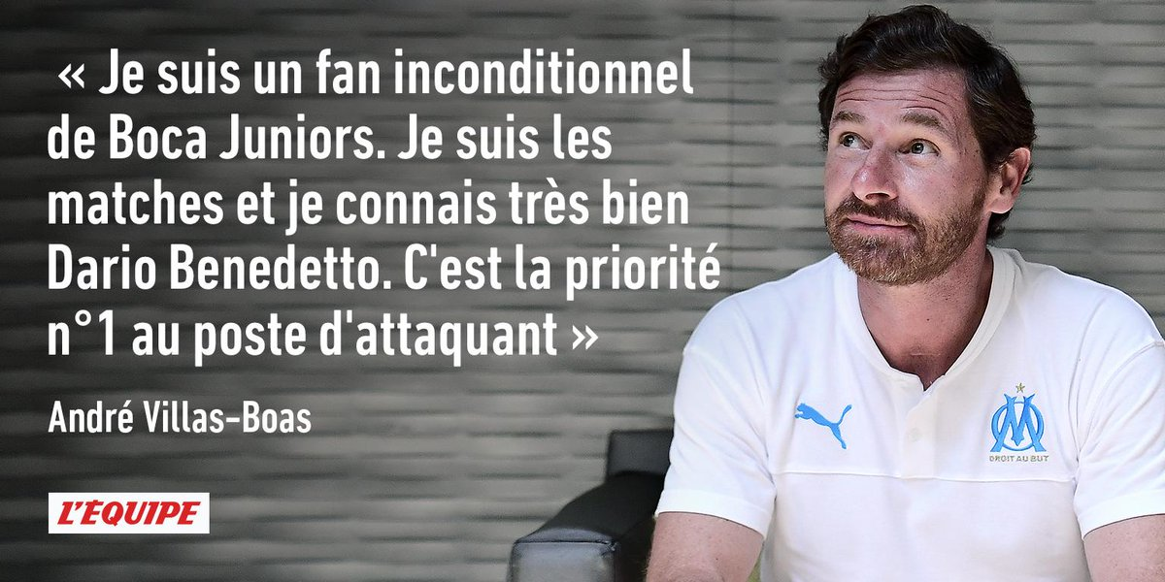
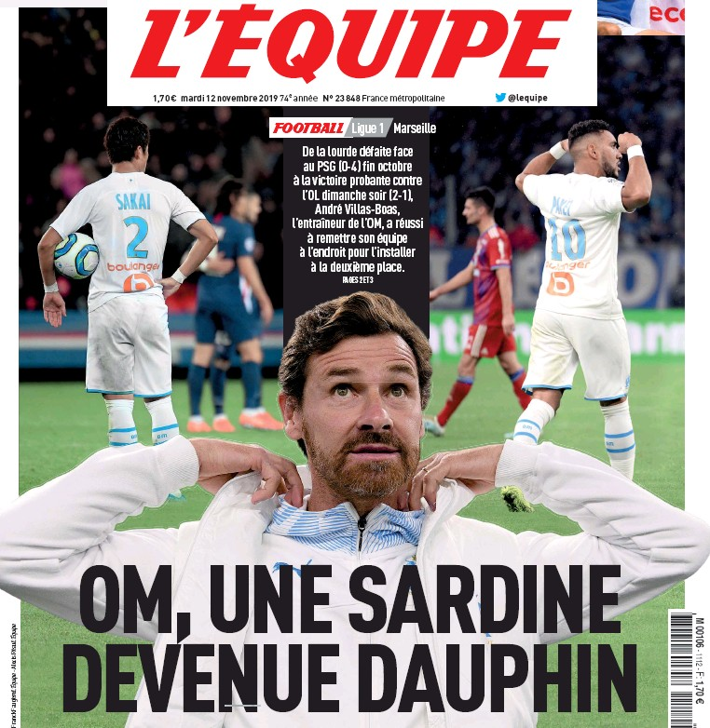
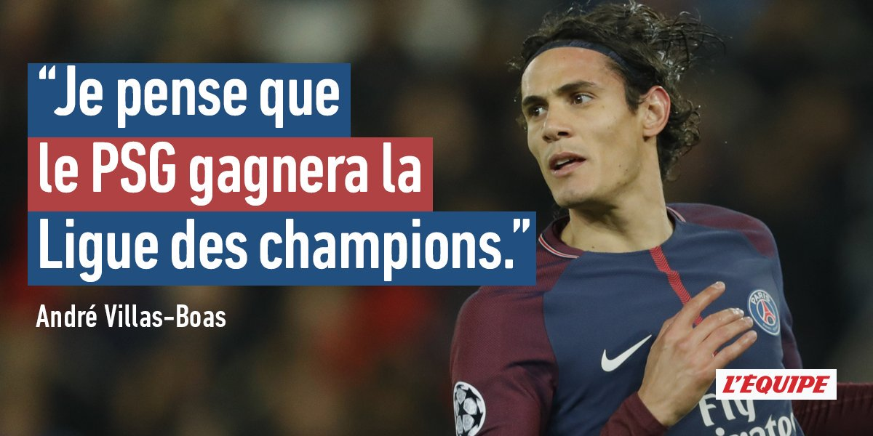

Slide 18

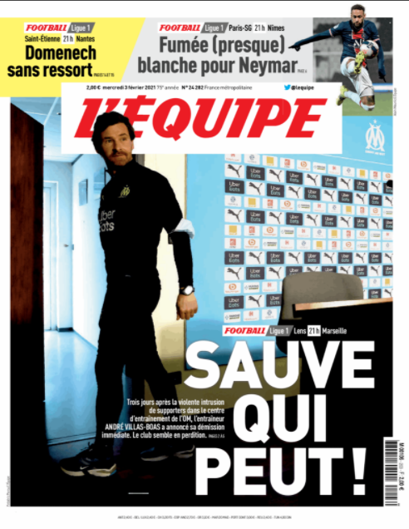

Slide 19
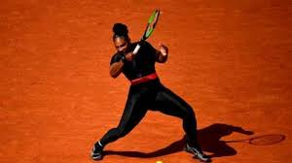
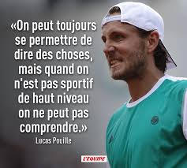
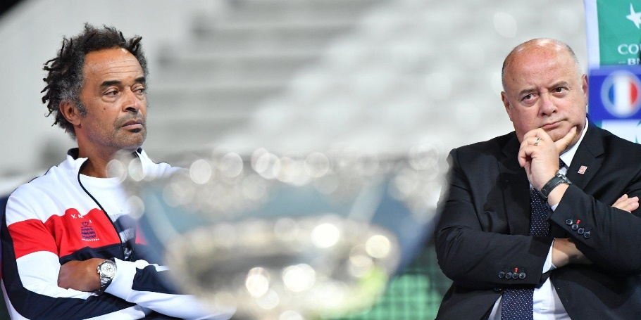
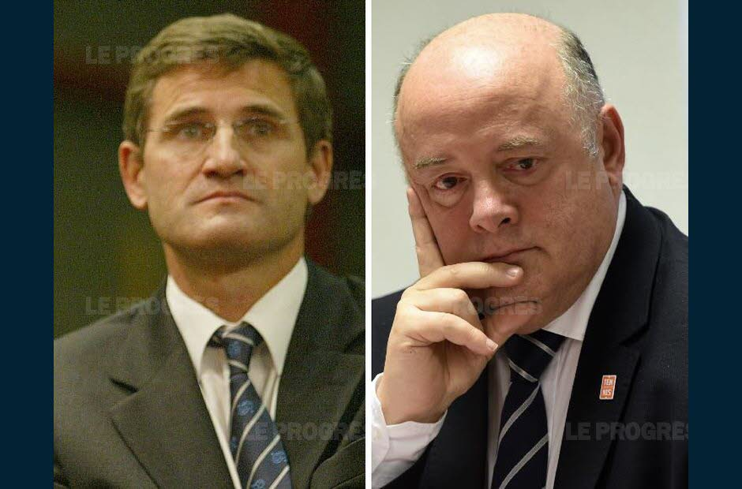

Slide 20
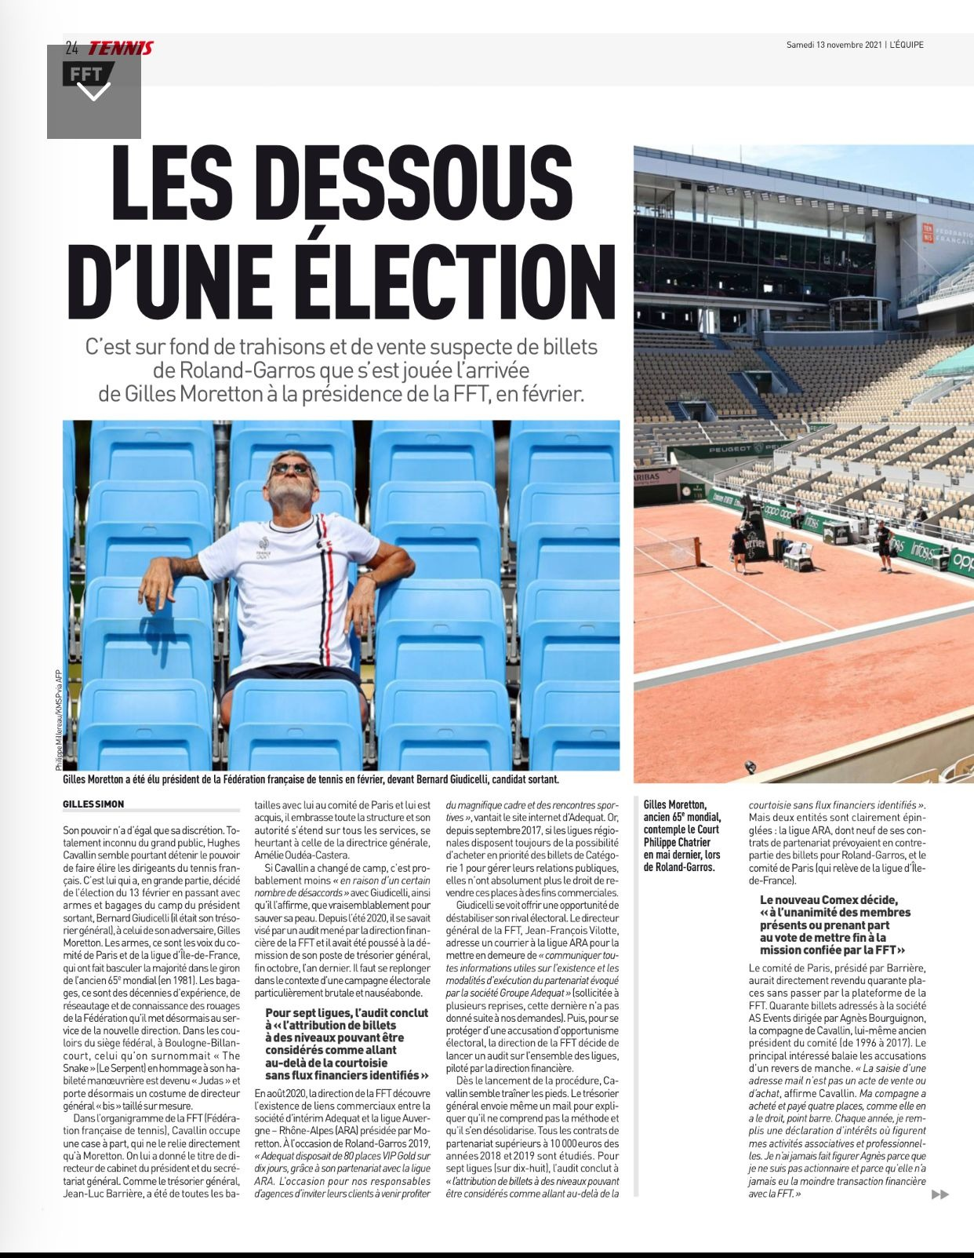
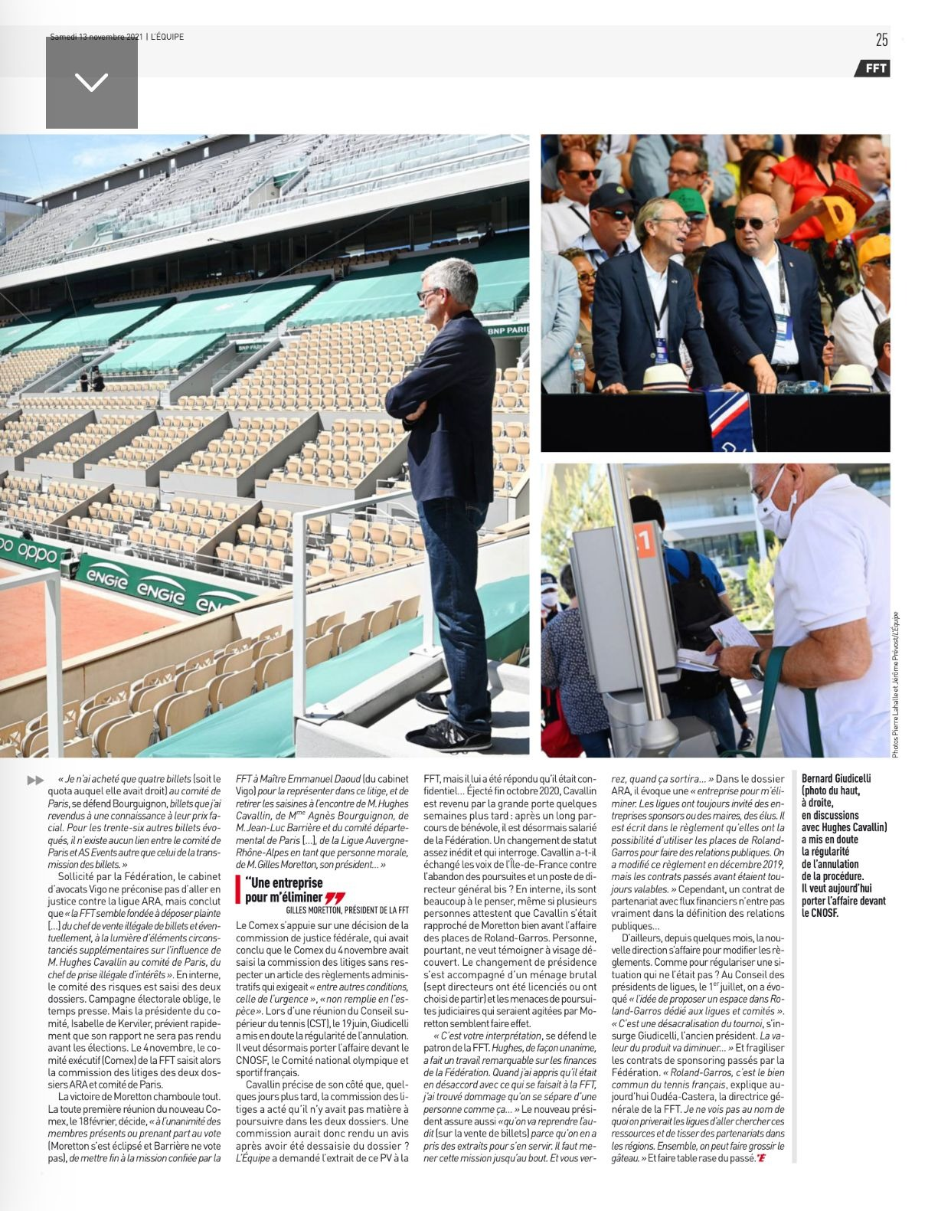

Slide 21

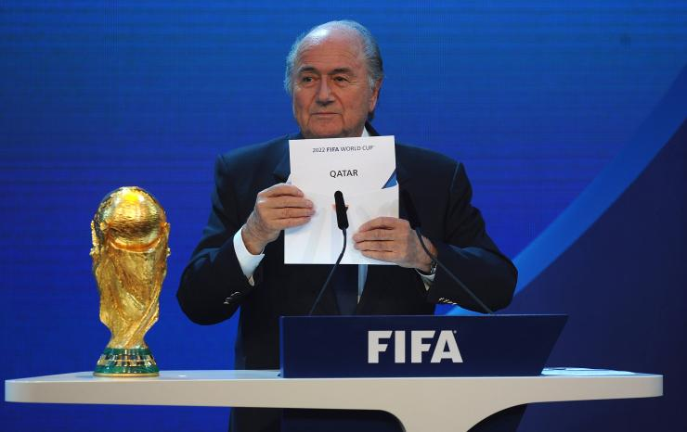

Slide 22
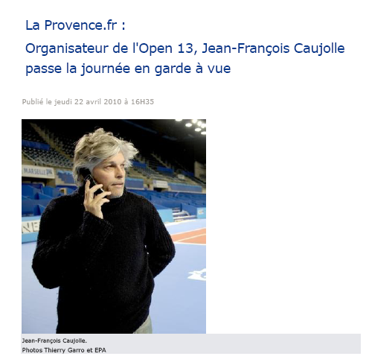

Slide 23
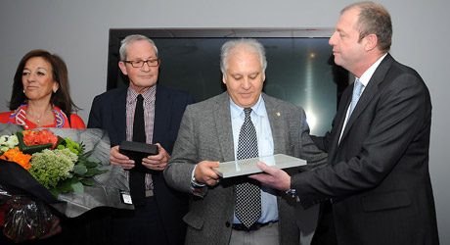

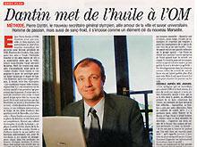

Slide 24
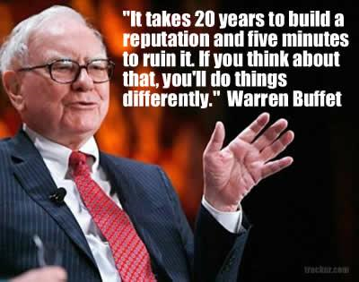
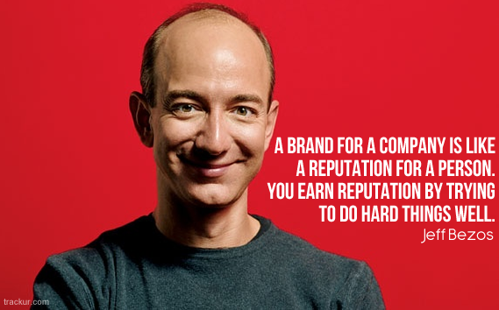
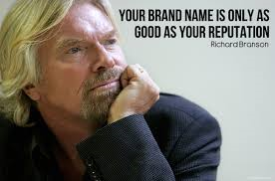

Slide 25
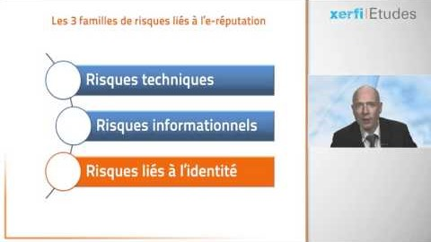

Slide 35

Réputation = actif clé mais délicat à contrôler
Lien avec la performance : cas Ecole de Commerce → Being Known or being good ?
Notoriété / réputation
Corporate (stakeholder externes) & organisationnel (membres de l’organisation) –
Technique pour générer du WOM ? Qu’est ce qu’un « bon » WOM ?

Slide 36


Slide 37
Identité
L’identité corporate représente l’ensemble des valeurs et des principes des employés et managers associés à une firme tout en tenant compte des expériences de réussite ou d’échec (Fombrun, 1996).
Distinction Organisationnelle / Corporate :
  Identité Organisationnelle (sociale) : comme les membres de l’organisation perçoivent et comprennent « Qui nous sommes ? » et/ou « Qu’est ce que nous représentons en tant qu’organisation ? »
  Identité Corporate (adéquate pour un événement) : Comment une organisation s’exprime et se différencie vis-à-vis de ses stakeholders externes et de son audience (cas des événements en général) : qui nous sommes ? Qu’est-ce que nous faisons ? Comment le fait-on et où veut-on aller ?

Slide 38

Image
L’image corporate est souvent le miroir fidèle de l’entreprise ; le plus souvent l’image est faussée lorsque l’entreprise essaie de manipuler son public à travers la publicité ou d’autres formes d’autoreprésentation ou lorsque des rumeurs sont développées à partir de communautés non officielles entre employés et leurs pairs, les analystes et les journalistes.

Slide 39
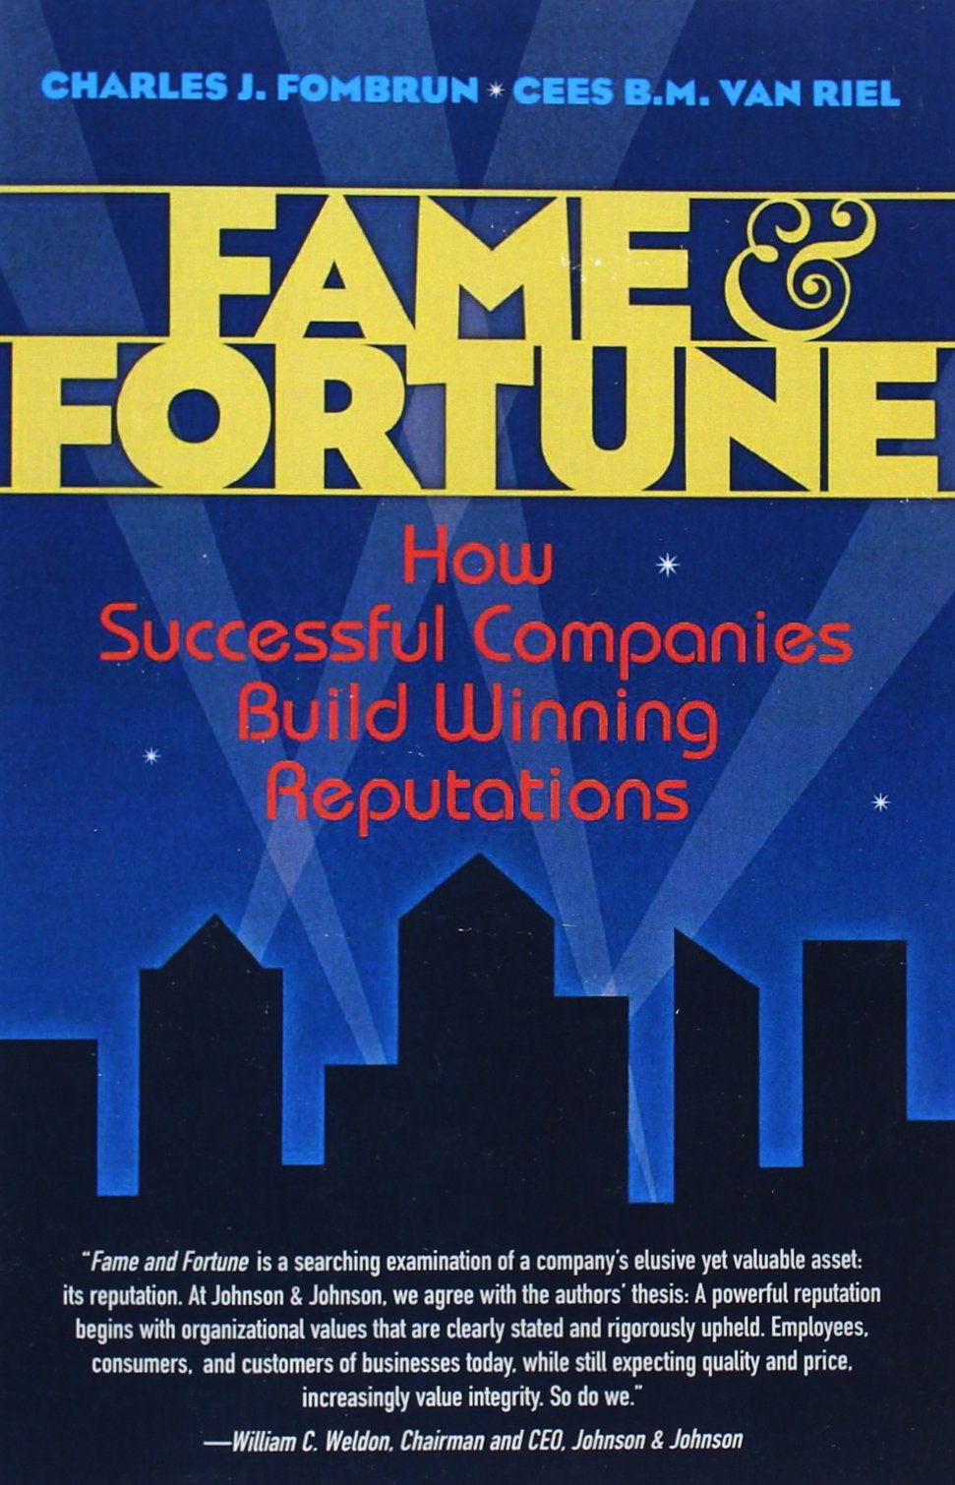
Réputation
La réputation est une estimation générale qui est issue du public (Fombrun et Van Riel, 1997)
La reputation corporate représente la réaction « nette » affective ou émotionnelle – bonne ou mauvaise, faible ou forte – des clients, investisseurs, employés et du grand public (stakehoders) vis-à-vis du nom de l’entreprise

Slide 40

Réputation & médias
La réputation d’une entreprise reflète la façon dont elle est perçue en fonction des informations (vraies ou fausses) circulant à son sujet, sur ses activités, son environnement de travail, ses performances passées et ses résultats attendus.

Slide 41
Relation identité – nom – image – réputation (Fombrun, 1996)
Identité
Corporate
Noms
Auto-présentations
Image du client
Image de la communauté
Image de l’investisseur
Image de l’employé
Réputation Corporate

Slide 42
Construction de la réputation
La réputation d’une entreprise devient dès lors un moyen de différenciation notamment pour influencer les parties prenantes en favorisant les relations commerciales (Fombrun et Shanley, 1990).
La construction de la réputation s’effectue à travers le filtre du public qui construit des réputations à partir d’informations disponibles au sujet des activités des firmes dont l’origine sont les firmes elles-mêmes, les médias ou d’autres moyens (bouche à oreille)

Slide 43

What are 'reputations'?
Reputations are perceptions people have of an individual or organization, be it a company, a city, or a country. These perceptions form as a result of the personal experiences that people have, the messaging they see and hear, and the third party conversations they are exposed to.

Slide 44
What's the difference between 'brand' and 'reputation'?
A brand is a promise. Making a relevant and distinctive promise helps to build a brand.
A corporate reputation is built by fulfilling that promise to stakeholders. A company therefore owns its brand, but stakeholders own its reputation.

Slide 45

Levier individuel et relationnel
La réputation individuelle peut également influencer la réputation d’une entreprise notamment au travers de ses leaders
Un autre moyen de construire une réputation corporate peut être fondé sur le rôle des relations publiques.

Slide 46
Repenser la communication !
COMMUNICATION
STRATEGIE
REPUTATION
MARQUE
POUQUOI ?
COMMENT ?

Slide 47
La construction de la réputation d’une organisation est donc un enjeu concurrentiel et différenciateur majeur et nécessite la mise en place d’un véritable management de la réputation

Slide 48
Management de la réputation
Visible
Authentique
Transparente
REPUTATION
Cohérente
Distincte

Slide 49
Management de la réputation
5 principes afin d’assurer un « management de la réputation » au sein de l’entreprise :
- « visible » : cibler en concentrant sa communication sur un même thème par le biais d’une visibilité médiatique ;
- « authentique » : conserver son identité à long terme ;
- « cohérente » : rechercher une cohérence dans les actions menées avec les partenaires (parties prenantes) ;
- « distincte » : créer l’exception en occupant une position particulière voire unique sur le marché ;
- « transparente » : communiquer directement et ouvertement afin de crédibiliser ses actions.

Slide 50
Management de la réputation
A partir de ces principes, les managers doivent également intégrer un processus de « création », de « protection » voire de « réparation » de cet actif potentiellement générateur de valeur.

Slide 51


Slide 52
Mesure : quotient (Fombrun et Van Riel, 2003)
Responsabilité sociale
Perception des causes civiques
Responsabilité environnementale
Responsabilité communautaire (personnel et collectivités)
Attrait émotionnel
Séduction
Admiration
Respect et croyance
Vision & Leadership
Opportunités du marché
Clarté visionnaire
Excellence du leadership
Produits & Services
Perception de la qualité
Innovation
Valeurs financières produits et services
REPUTATION
Perception de la rentabilité
Risques
Résultats à venir
Différences face aux concurrents
Performance Financière
Qualité des employés
Qualité du lieu de travail
Mobilisation des employés
Environnement de travail

Slide 54
Comment faire ?
Stratégie de communication ?
  WOM + BUZZ
  Le pouvoir des NTIC !

Slide 55

BUZZ… quelques définitions
Le Buzz Marketing, c’est un effort de communication qui utilise un événement à fort impact, se déroulant sur une période courte dans l’unique but de créer une valeur conversationnelle autour d’une marque (nom)
Sicco Beerda (dir. Créatif Human-i RSCG, Amsterdam)

Slide 56

BUZZ… quelques définitions
Évolution du terme Buzz Marketing, plus que des professionnels du marketing faisant parler les gens, il s’agit désormais de créer des programmes stratégiques convaincants, qui frappent les gens de façon crédible, en touchant une corde sensible. Il consiste à créer des relations entre les marques et les gens, relations qui influencent leurs choix et leur donner envie d’adhérer à la marque.
Anny Finn, fondatrice et directeur créatif de Ammo Marketing, San Fransico

Slide 57
BUZZ et Marketing Viral
Buzz Marketing créer du bouche à oreille positif autour d’un produit en transformant un certain nombre de clients sélectionnés avec soin en messagers qui porteront spontanément votre messager
Virus : inoculation (d’un produit) - incubation (son utilisation par les quelques consommateurs qui ont été inoculés) – propagation et infection (diffusion du produit au sein d’un public de plus en plus nombreux)
Valorisation des consommateurs sélectionnés, qui sont fiers d’avoir un scoop.
Géraldine Zérah, planneur stratégique, BETC Euro RSCG, Paris

Slide 58


Expérience de Consommation
ENRICHISSEMENT
Diverstissement
Marketing 3.0
Approfondissement
Méta information - NTIC
Expertiser le consommateur
Élargissement
Choquer
Exciter

Slide 59
Créer du WOM par les alphas
Alphas classiques : « chefs de meute », premier à vivre telle ou telle expérience, à bénéficier de telle ou telle information ; ils recherchent toujours l’aventure et sont bien informés (actualité, mode…)
Alphas événementiels : experts, sur-informés, connaisseurs, « fan star ».

Slide 60
Créer du WOM par les abeilles
Les abeilles aiment le contact et adorent communiquer. Ils s’approprient des idées empruntées aux Alphas et les traduisent sous une forme accessible à un plus vaste public. Les Abeilles sont le vecteur par lequel l’information touche le grand public.
Les Abeilles événementielles sont les « stars » qui communiquent leur plaisir de vivre l’expérience événementiel… Les Abeilles sont capables de médiatiser et de rendre public leur soutien événementiel.

Slide 61
La clé BUZZ pour Réputation
Fidèles
Fans Stars
Chefs de meute
BUZZ
REPUTATION
Communicants
Stars
Aboyeurs
B to C
Médias
Top Management
B to B
Partenaires principaux
Institutions

Slide 62


Slide 63
Examen
3 sujets au choix (en ligne sur ma page web)
1er Mars par mail

